Slide 2
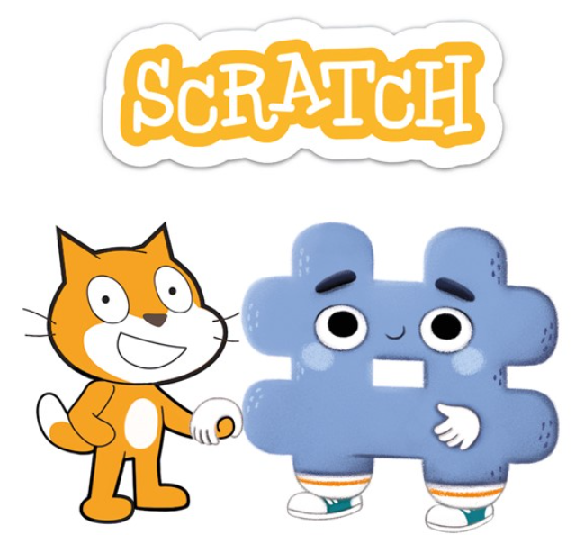
Ponovni susret u Scratchu

Slide 3
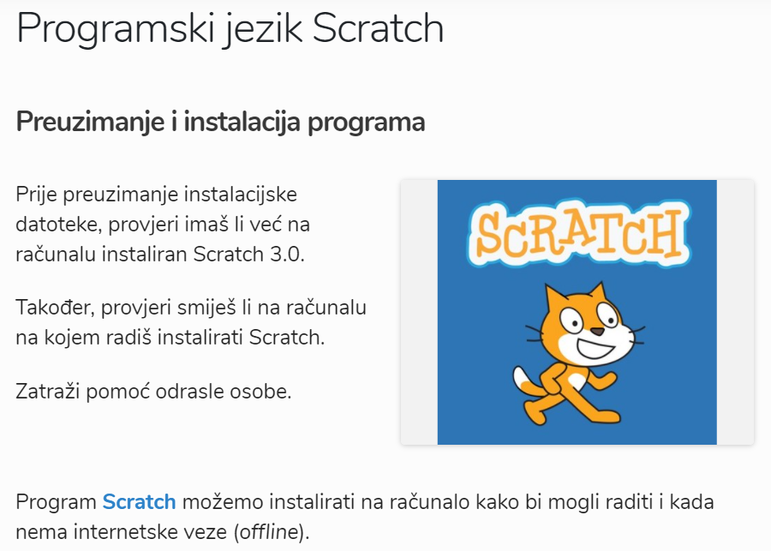
Kako preuzeti program Scratch?
Posjeti stranicu e-sfera.hr i preuzmi program Scratch.
Prati upute za instalaciju koje pišu na stranici.

Slide 4
Prisjetimo se što smo naučili o programu Scratch
Sjećaš li se da Scratch nazivamo programskim jezikom?
Prisjeti se od kojih se elemenata sastoji.

Slide 5
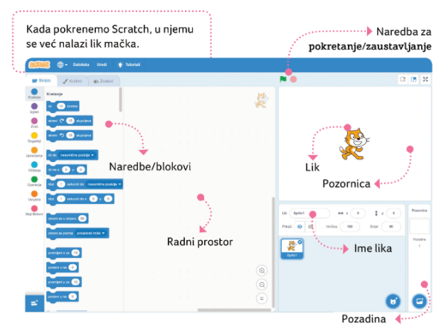
Scratch
Dobro pogledaj gdje se što nalazi!
Ne zaboravi, zelenu zastavicu koristimo za pokretanje/zaustavljanje.

Slide 6
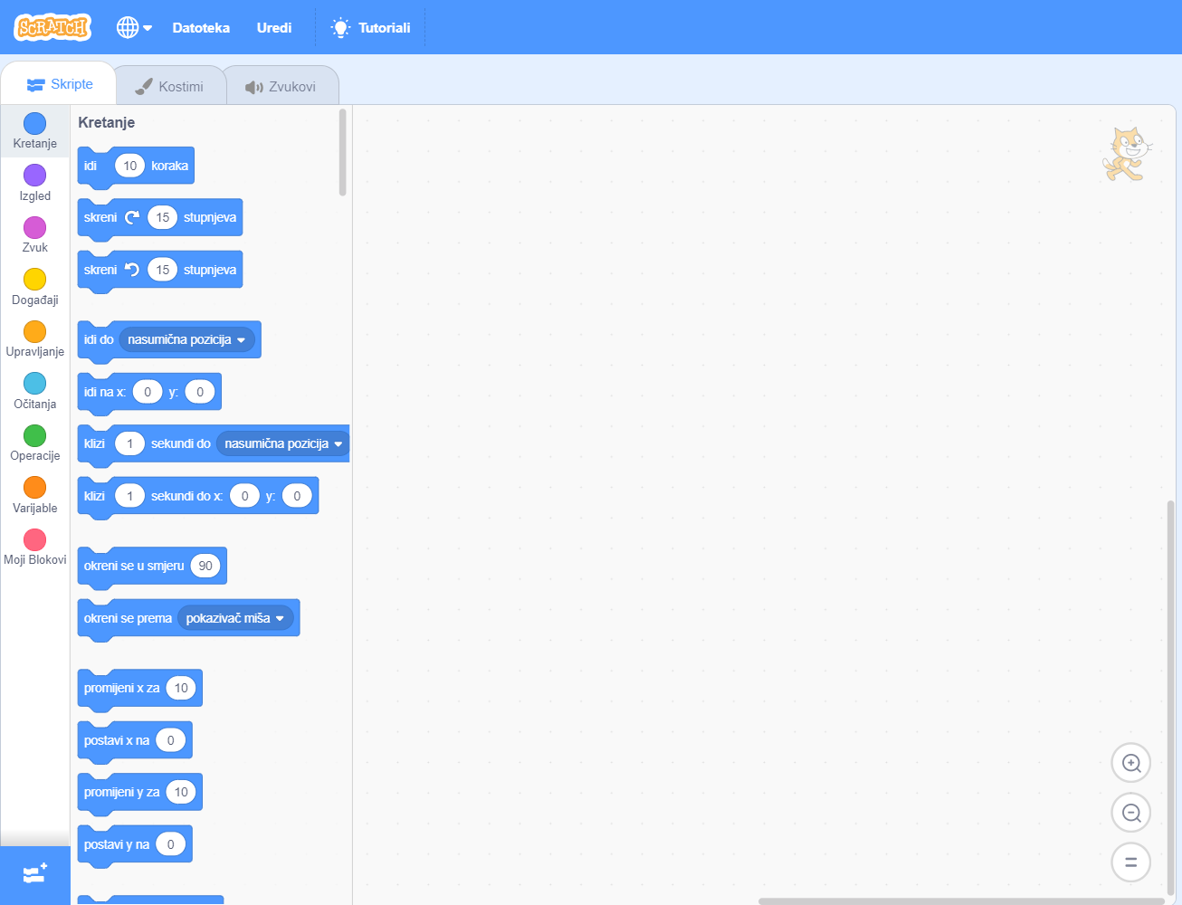
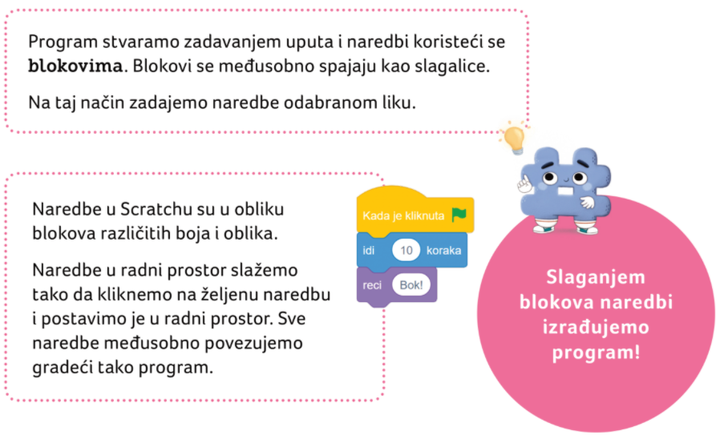
Scratch
Pažljivo pročitaj!
Naredbe
Radni prostor

Slide 7
Scratch
Pažljivo pročitaj!

Slide 8
Scratch
Otvori udžbenik na stranici 23.
23.str.

Slide 9
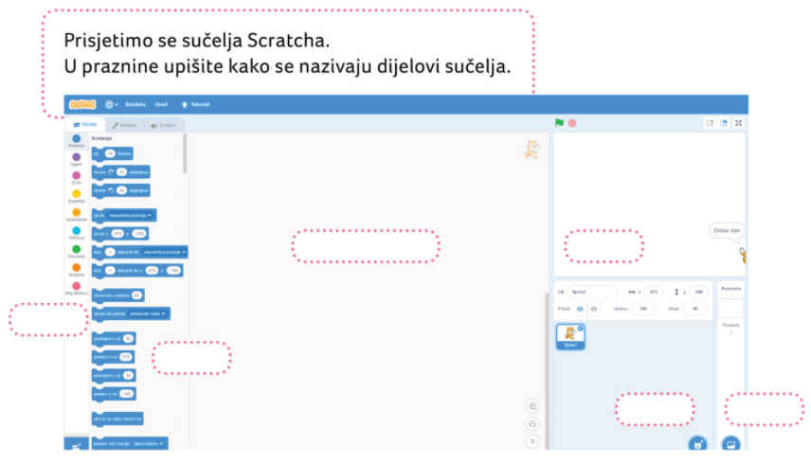
Scratch
23.str.
Prisjetili smo se gdje se nalazi što u programu Scratch – upiši nazive dijelova sučelja u prazne okvire.

Slide 10
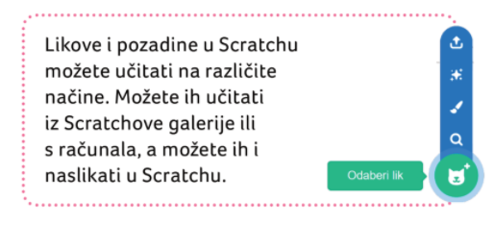
Scratch
23. str.
24. str.
Zapamti i probaj!

Slide 11
Scratch
24. str.
Riješi 1. i 2. zadatak iz udžbenika na 24. stranici.
Uključi svoje računalo i pokreni program Scratch.

Slide 12
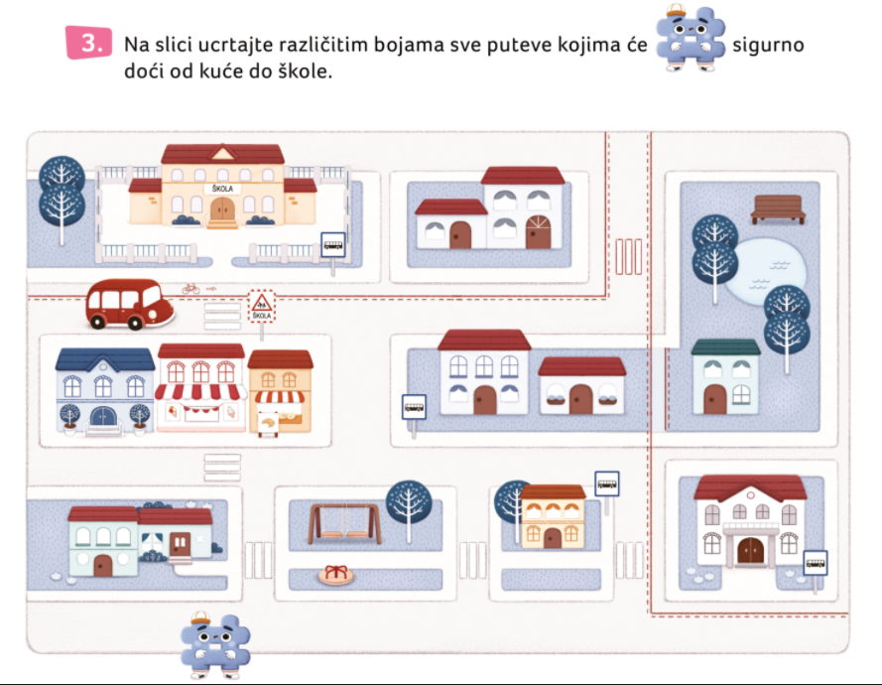
Scratch
24. str.
Hešteg je izišao iz svoje kuće, pomozi mu na siguran način doći do škole.
Pripazi, ima nekoliko različitih puteva do škole, pronađi ih sve.

Slide 13
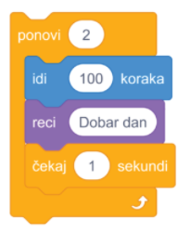
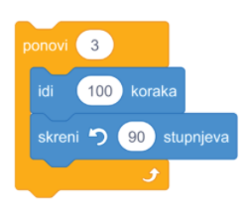
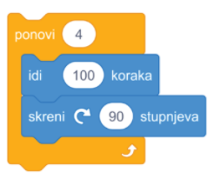
Scratch
25. str.
Zapamti ovo!
Pogledaj primjere.

Slide 14
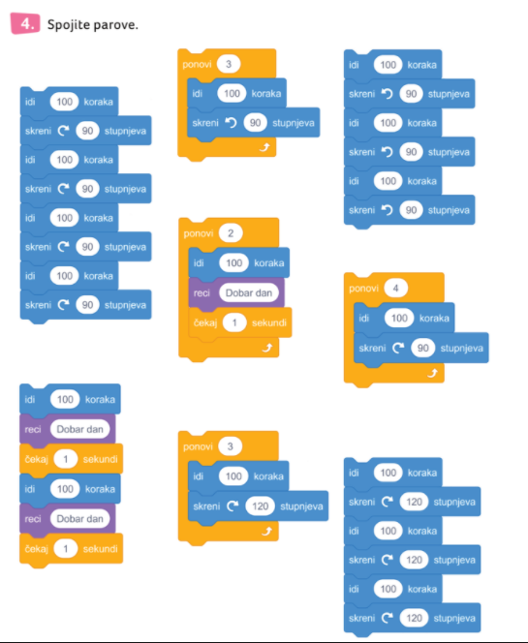
Scratch
25. str.
Riješi 4. zadatak!
Pažljivo pročitaj upute.
Pronađi iste naredbe ali pripazi – jedna naredba pisana je dugim načinom, a druga naredba pomoću petlji ponavljanja pa je napisana kraćim načinom.

Slide 15
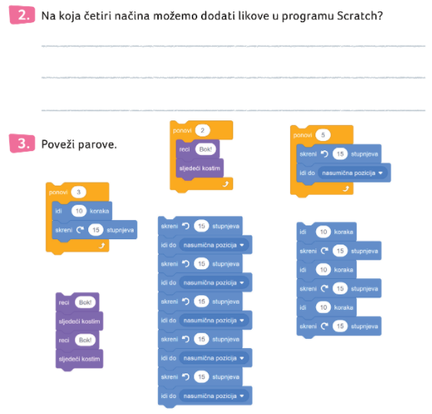
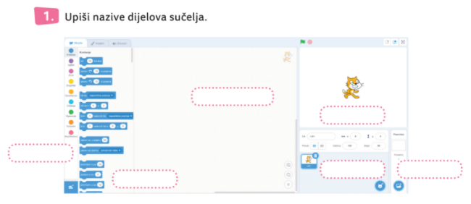
Scratch
17. str.
Otvorite radnu bilježnicu na stranici 17.
Riješite zadane zadatke!

Slide 16
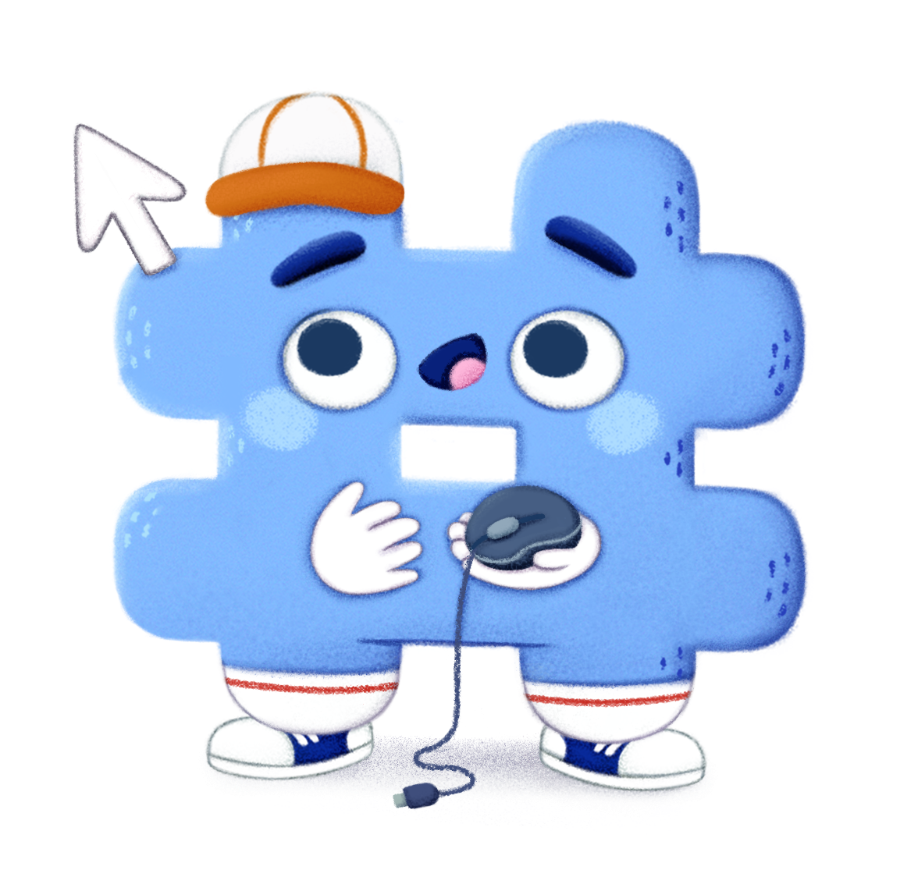
Poigraj se i provjeri svoje znanje!
Posjeti stranicu , na njoj prolistaj svoj udžbenik iz informatike i klikom miša otvori kod koji se nalazi pored naslova.
Kod možeš i skenirati svojom aplikacijom na mobilnom uređaju.
Klikni ovdje!
e-sfera.hr

